Slide 1

系统集成
科顺防水科技股份有限公司
Keshun Waterproof Technology Co. Ltd.
软件部 2019.05

Slide 2


系统集成方式
1、中间件 ：SAP PI 系统，java中间件
2、RFC方式 : 远程调用函数
3、webservice
4、RESTful 方式
5、文件、数据中间表

Slide 3
01
PART ONE
常用的几种交互方式
02
PART TWO
优点和缺点对比
CONTENTS
03
PART THREE
企业系统集成状况
04
PART FOUR
案例分享

Slide 4
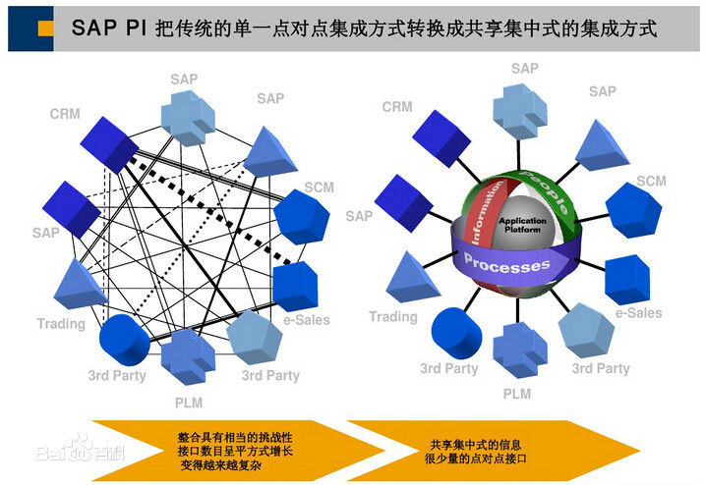
常用的几种调用方式
SAP PI 系统
Keshun Waterproof Technology Co. Ltd.
Notes:
1、SAP PI是SAP公司研发，对接外围系统的中间件系统，可以高效集成SAP。
2、SAP PI 提供日志管理，接口字段配置，系统互联

Slide 5
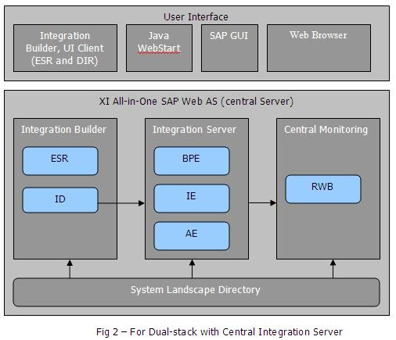
常用的几种调用方式
SAP PI 系统
SAP Process Integration（以下简称SAP PI）
1、集成服务器（Integration Server）
2、集成构建器（Integration Builder）
3、系统规划（System Landscape）
4、配置和监控（Configuration and Monitoring）
Keshun Waterproof Technology Co. Ltd.
Notes:
当在一个大型的机构中实施SAP的时候，并不是所有部件都可以放在SAP ERP中。其中的很多业务部件有它们自己的专有工具，可能极度复杂、并且无法被替代

Slide 6
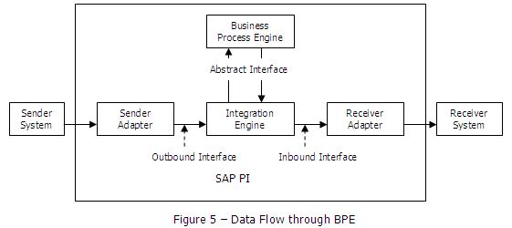
常用的几种调用方式
SAP PI 系统
业务处理引擎（Business Process Engine）的职责是执行和持久化集成过程
Keshun Waterproof Technology Co. Ltd.
Notes:
当在一个大型的机构中实施SAP的时候，并不是所有部件都可以放在SAP ERP中。其中的很多业务部件有它们自己的专有工具，可能极度复杂、并且无法被替代

Slide 7
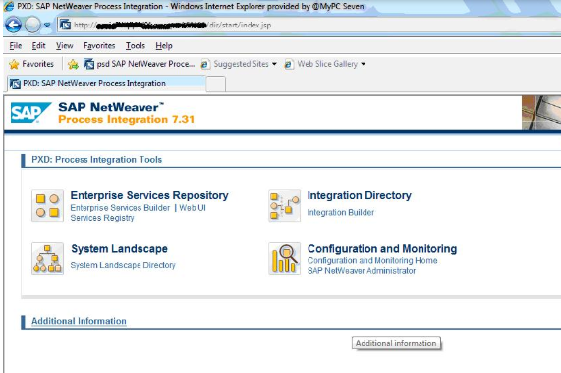
常用的几种调用方式
SAP PI 系统
在SAP PI中
Keshun Waterproof Technology Co. Ltd.
Notes:
主页有以下四个工作区的超链接： : 企业服务库（ESR）集成目录（ID） 系统规划（SL） 配置和监控（CM）

Slide 8
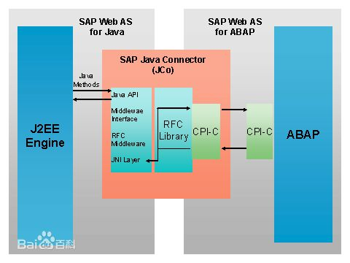
常用的几种调用方式
JCO + RFC
Keshun Waterproof Technology Co. Ltd.
Notes:
1、RFC是远程函数调用
2、SAP发布函数成RFC，外围系统可以通过调用函数的方式获得数据
3、SAP想要调用外围系统的RFC接口需要外围系统提供RFC方式的服务

Slide 9
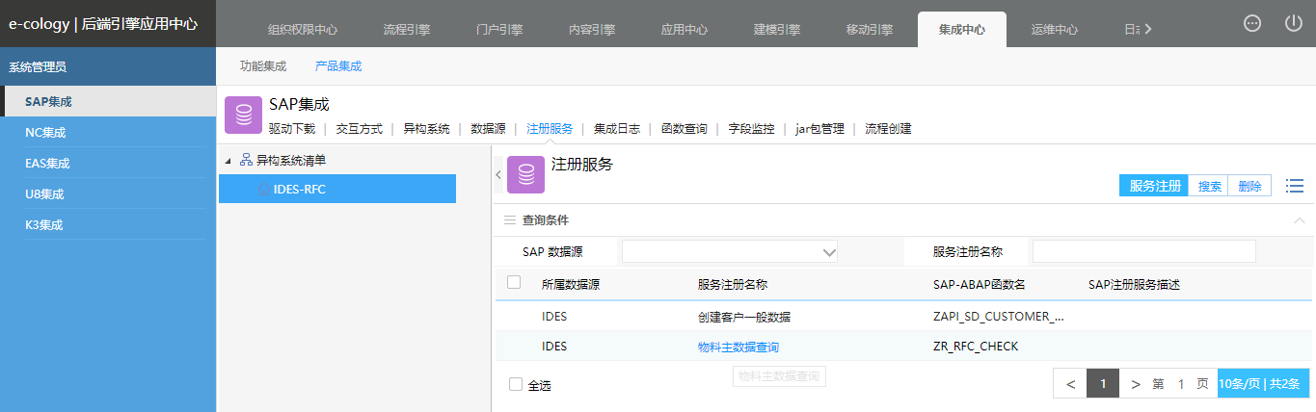
常用的几种调用方式
泛微OA的JCO + RFC
Keshun Waterproof Technology Co. Ltd.
Notes:
1、RFC是远程函数调用
2、SAP发布函数成RFC，外围系统可以通过调用函数的方式获得数据
3、SAP想要调用外围系统的RFC接口需要外围系统提供RFC方式的服务

Slide 10
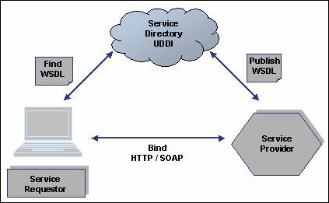
常用的几种调用方式
webservice 方式
Keshun Waterproof Technology Co. Ltd.
Notes:
1、webservice方式是传统的SOAP协议的服务接口方式
2、SAP 访问外围系统WS，需要一些接口的验证证书，
3、对接方式比较麻烦，修改字段或者数据接口后，需要重新发布，

Slide 11
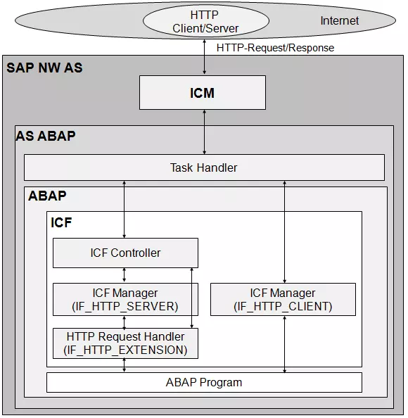
常用的几种调用方式
RESTful方式
1、SAP 推荐以 OData 方式提供 Restful Service。
2、SAP 如何提供 Http Service：利用SAP 对外提供 web service 需要用到一个叫 ICF (Internet Commincation Framework) 的框架
3、对外发布接口或接收数据采用JSON格式数据
Keshun Waterproof Technology Co. Ltd.

Slide 12
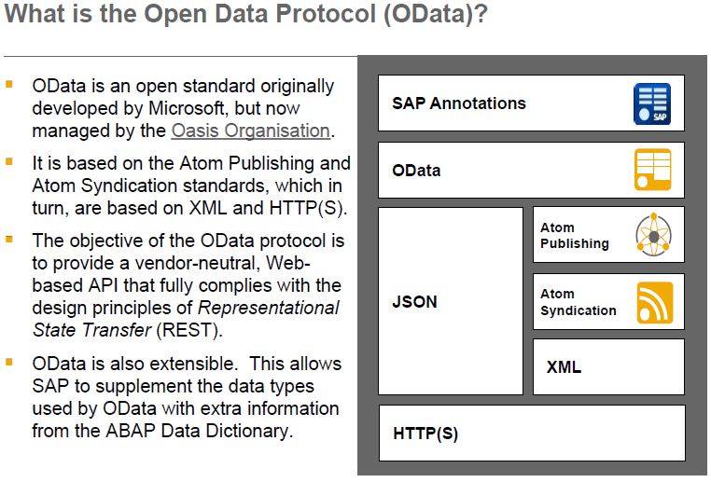
常用的几种调用方式
RESTful方式
Keshun Waterproof Technology Co. Ltd.

Slide 13
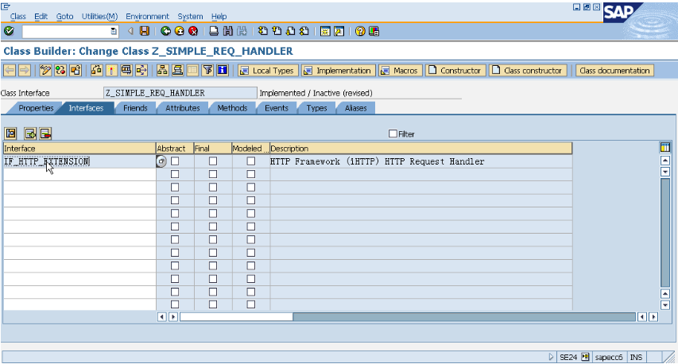
常用的几种调用方式
RESTful方式
Keshun Waterproof Technology Co. Ltd.
Notes:
切换到 Interface 页签，在接口中输入 IF_HTTP_EXTENSION 然后回车，再切换到 Method 页签，双击 HANDLE_REQUEST 方法，进入源码编辑界面。

Slide 14
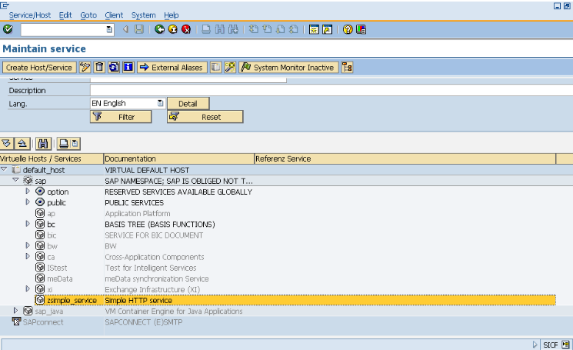
常用的几种调用方式
RESTful方式
Keshun Waterproof Technology Co. Ltd.
Notes:
使用事务码 SICF 在 default_host/sap 节点下面创建子节点，使用 Z_SIMPLE_REQ_HANDLER 类并激活方法：

Slide 15
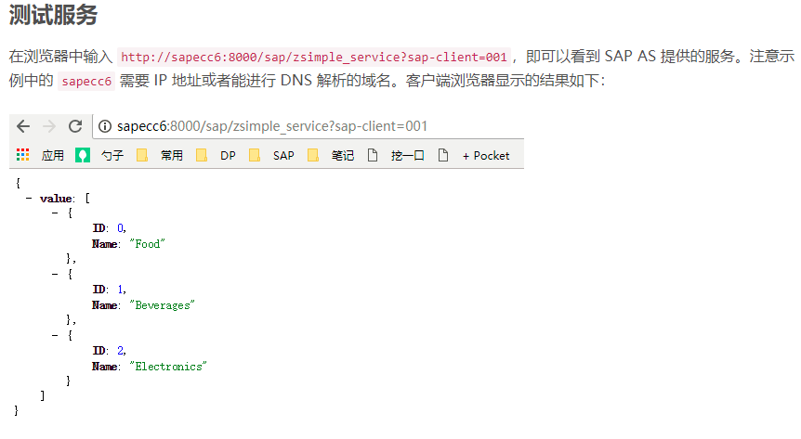
常用的几种调用方式
RESTful方式
Keshun Waterproof Technology Co. Ltd.
Notes:
使用事务码 SICF 在 default_host/sap 节点下面创建子节点，使用 Z_SIMPLE_REQ_HANDLER 类并激活方法：

Slide 16
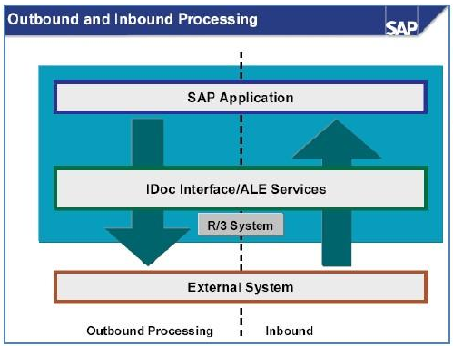
常用的几种调用方式
SAP IDOC
Keshun Waterproof Technology Co. Ltd.

Slide 17
常用的几种调用方式
中间件系统
1、建议内部自主开发的系统，可方便配置，有权限管理，日志记录，数据监控、做连接池、性能好，定时任务执行处理，分批数据转发
2、统一管理，统一监控，统一对外的接口方式，
3、方便查看日志，运维效率高
Keshun Waterproof Technology Co. Ltd.

Slide 18
优缺点对比
各种调用方式对比
 | SAP PI | JCO + RFC | webservice | RESTful | 中间件系统 | 中间表、文件
优点 | 实时性高； 可处理大数据，分包处理， 有接口数据日志在PI系统； | 更好的实时性，实现起来简单，适合简单业务场景使用 | 符合WS的标准，方便实现相应的接口，在实时性和交互性上都有了保障 | 传输数据最少，SAP 推荐以 OData 方式提供 Restful Service。兼容性比较好，主流开发接口方式。 | 定制开发，性能和稳定性，兼容性强，适合复杂业务过程。 | 适合大数据量下发，实现简单，成本最低
缺点 | 需要PI 服务器； 系统配置工作； 和每个外部系统都要做配置 | 如果数据量大，会导致进程时间过长，有超时风险 | SAP对Web Service的格式要求比较严格，修改字段或结构后，外围系统都要更新 | 数据格式校验比较简单。 | 需要投入开发运维工作。 | 实时性差
备注 |  | 行业里常用 | 格式严格 | 新技术 | 推荐使用 | 主数据类需要用到
Keshun Waterproof Technology Co. Ltd.

Slide 19
科顺信息化建设情况了解
目前正在使用的各个系统的关系
NC网上报销系统
WMS系统
泛微OA
金税/银企直连系统
企业邮箱
用友BQ
中间件
SAP ERP
数据传输、交互
文档服务器
Salesforce CRM
朗新HR
中控打卡系统
IT报障服务系统

Slide 20
谢谢聆听
2019年1月25日

Slide 21


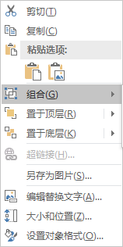

目录1 目录2 目录3
图标使用方法
鼠标框选所需图标→右键→组合→拖动使用

Slide 22
字 体
此处输入副标题或简单说明
标题：微软雅黑
正文：微软雅黑Light

